Slide 1
ECO
ENTREGAS
Equipe 2
Alec, Estefany, Isaías

Slide 2
OBJETIVO E
JUSTIFICATIVA
Inovar nas entregas diárias para reduzir as emissões de gases de efeito estufa
Criamos uma startup de delivery sustentável, com foco em reduzir GEE, usando veículos elétricos e soluções ecológicas.

Slide 3
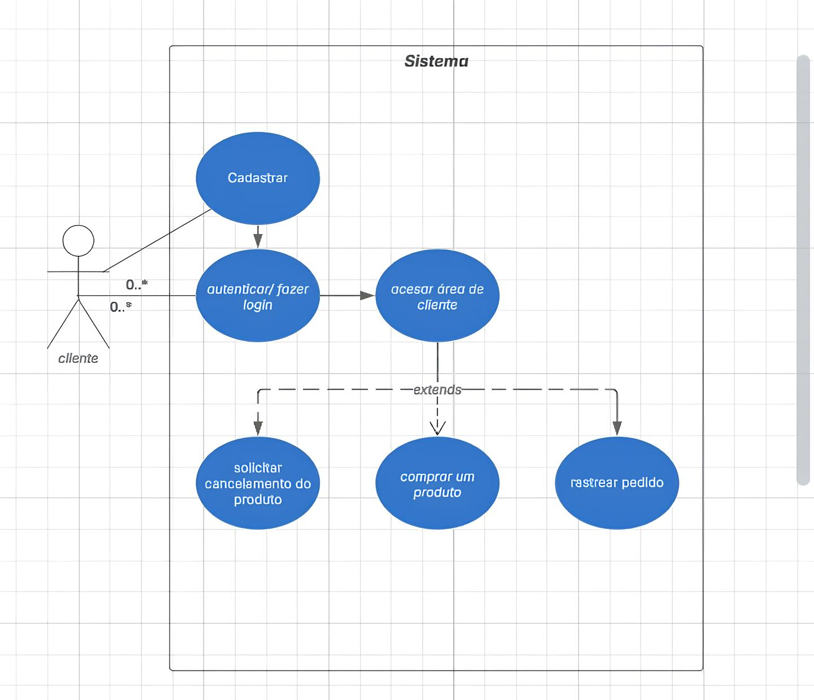
DIAGRAMA

Slide 4
OBRIGADO PELA ATENÇÃO!

